Slide 1
ESCOLA POLITÉCNICA DA USP
DEPARTAMENTO DE ENGENHARIA
HIDRÁULICA E AMBIENTAL
PHA 3360 – POLUIÇÃO E
QUALIDADE DA ÁGUA
Prof. Dr. Sidney Seckler Ferreira Filho

Slide 2
POLUIÇÃO E QUALIDADE DA ÁGUA
Introdução
Sistemas Ácido Base
Sistema Ácido Carbônico
Conceito de Alcalinidade e Acidez
Exemplos de Cálculo
Comentários Finais

Slide 3
TRATAMENTO CONVENCIONAL DE ÁGUAS
DE ABASTECIMENTO
Coagulante
Alcalinizante
Agente oxidante
CAP
Agente oxidante
Polímero
Manancial
Coagulação
Floculação
Sedimentação
Polímero
Agente oxidante
Correção de pH
Fluoretação
Desinfecção
Filtração
Alcalinizante
Flúor
Agente oxidante
Água Final

Slide 4
PROCESSO DE TRATAMENTO DE ESGOTOS POR LODOS ATIVADOS
Gradeamento
Caixas de areia
Decantadores primários
Tanques de aeração
Decantadores secundáriuos
Adensamento
Desinfecção
Digestão
Corpo receptor
Desidrataçao

Slide 5
PROCESSOS DE TRANSPORTE E TRANSFORMAÇÃO EM SISTEMAS NATURAIS E DE ENGENHARIA
Transporte de massa
Entrada
Saída
Transporte de massa
A+B⇔C+D
Reações ácido base
Reações de hidrólise
Reações de precipitação
Reações de oxidação e redução
Reações de complexação
Reações de adsorção

Slide 6
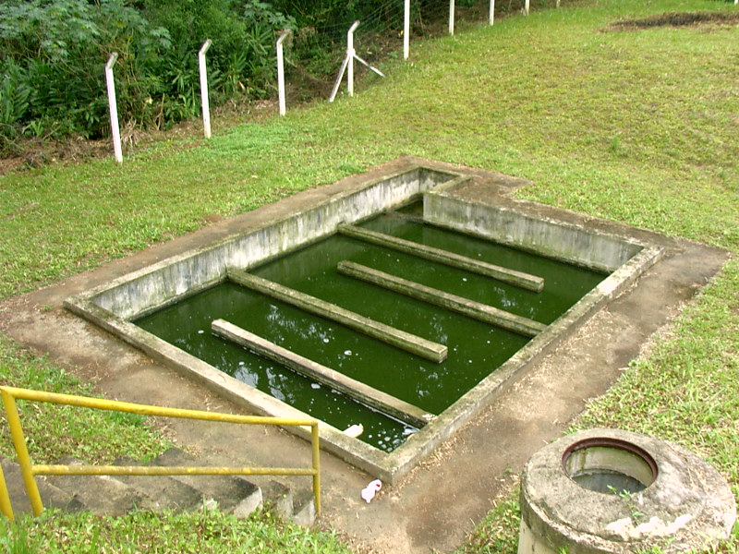


FUNDAMENTOS DE QUÍMICA AQUÁTICA
REAÇÕES ÁCIDO BASE
$$HA_{c}+H_{2}O⇔A_{c}^{−}+H_{3}O^{+}$$
$$HCN+H_{2}O⇔CN^{−}+H_{3}O^{+}$$
$$HOCl+H_{2}O⇔OCl^{−}+H_{3}O^{+}$$

Slide 7


FUNDAMENTOS DE QUÍMICA AQUÁTICA
REAÇÕES ÁCIDO BASE
$$HA_{c}⇔A_{c}^{−}+H^{+}$$
Ácido monoprótico: liberação de um único íon H⁺
$$H_{2}CO_{3}⇔HCO_{3}^{−}+H^{+}$$
$$HCO_{3}^{−}⇔CO_{3}^{−2}+H^{+}$$
Ácido diprótico: liberação de dois íons H⁺

Slide 8
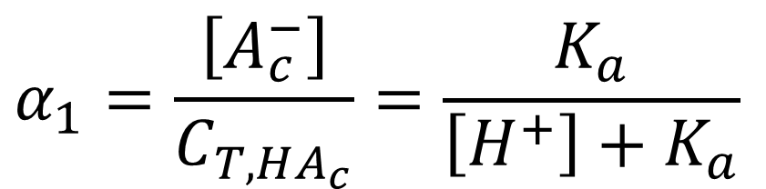
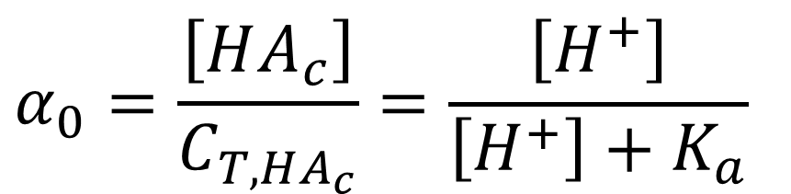
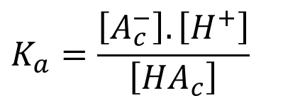
CONCEITO DE FRAÇÕES IONIZÁVEIS – ÁCIDOS MONOPRÓTICOS
C_{T,HAc}
$$α_{0}=\frac{\left[HA_{c}\right]}{C_{T,HA_{c}}}=\frac{\left[H^{+}\right]}{\left[H^{+}\right]+K_{a}}$$
pH fixo
$$α_{1}=\frac{\left[A_{c}^{−}\right]}{C_{T,HA_{c}}}=\frac{K_{a}}{\left[H^{+}\right]+K_{a}}$$
$$K_{a}=\frac{\left[A_{c}^{−}\right].\left[H^{+}\right]}{\left[HA_{c}\right]}$$

Slide 9
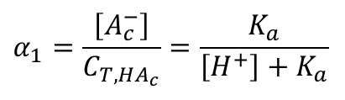
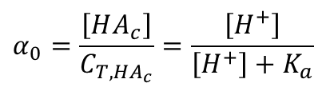
FRAÇÕES IONIZÁVEIS
ÁCIDOS MONOPRÓTICOS
$$α_{0}=\frac{\left[HA_{c}\right]}{C_{T,HA_{c}}}=\frac{\left[H^{+}\right]}{\left[H^{+}\right]+K_{a}}$$
$$α_{1}=\frac{\left[A_{c}^{−}\right]}{C_{T,HA_{c}}}=\frac{K_{a}}{\left[H^{+}\right]+K_{a}}$$

Slide 10
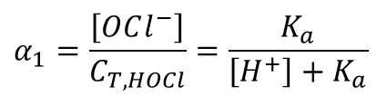
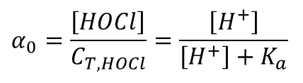
FRAÇÕES IONIZÁVEIS
ÁCIDOS MONOPRÓTICOS
$$α_{0}=\frac{\left[HOCl\right]}{C_{T,HOCl}}=\frac{\left[H^{+}\right]}{\left[H^{+}\right]+K_{a}}$$
$$α_{1}=\frac{\left[OCl^{−}\right]}{C_{T,HOCl}}=\frac{K_{a}}{\left[H^{+}\right]+K_{a}}$$

Slide 11
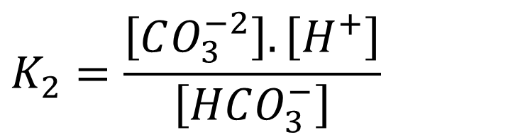
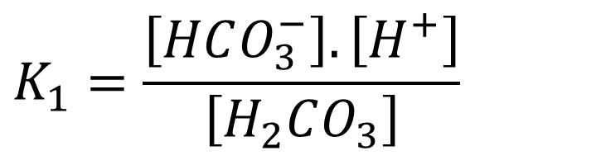
CONCEITO DE FRAÇÕES IONIZÁVEIS – ÁCIDOS DIPRÓTICOS
$$H_{2}CO_{3}⇔HCO_{3}^{−}+H^{+}$$
C_{T,Na2CO3}
$$K_{1}=\frac{\left[HCO_{3}^{−}\right].\left[H^{+}\right]}{\left[H_{2}CO_{3}\right]}$$
pH fixo
$$HCO_{3}^{−}⇔CO_{3}^{−2}+H^{+}$$
$$K_{2}=\frac{\left[CO_{3}^{−2}\right].\left[H^{+}\right]}{\left[HCO_{3}^{−}\right]}$$

Slide 12
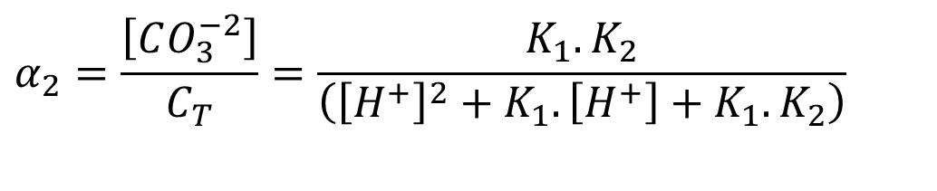
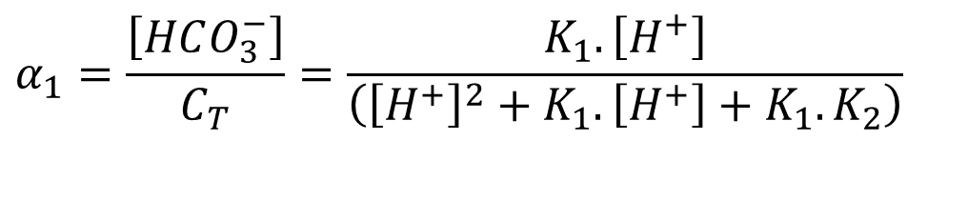
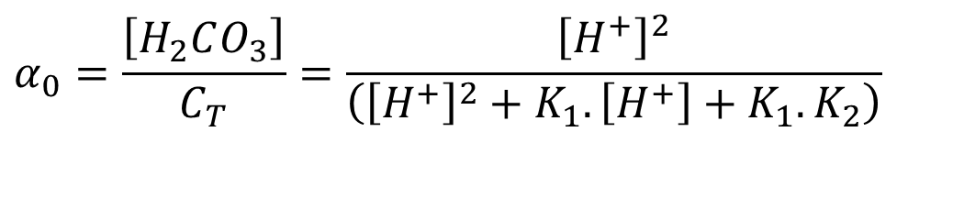
CONCEITO DE FRAÇÕES IONIZÁVEIS – ÁCIDOS DIPRÓTICOS
C_{T,Na2CO3}
$$α_{0}=\frac{\left[H_{2}CO_{3}\right]}{C_{T}}=\frac{{\left[H^{+}\right]}^{2}}{\left({\left[H^{+}\right]}^{2}+K_{1}.\left[H^{+}\right]+K_{1}.K_{2}\right)}$$
$$α_{1}=\frac{\left[HCO_{3}^{−}\right]}{C_{T}}=\frac{K_{1}.\left[H^{+}\right]}{\left({\left[H^{+}\right]}^{2}+K_{1}.\left[H^{+}\right]+K_{1}.K_{2}\right)}$$
pH fixo
$$α_{2}=\frac{\left[CO_{3}^{−2}\right]}{C_{T}}=\frac{K_{1}.K_{2}}{\left({\left[H^{+}\right]}^{2}+K_{1}.\left[H^{+}\right]+K_{1}.K_{2}\right)}$$

Slide 13
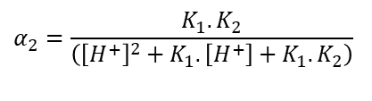
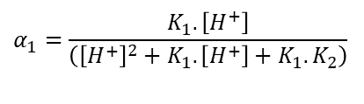
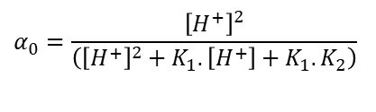
FRAÇÕES IONIZÁVEIS
ÁCIDOS DIPRÓTICOS
$$α_{0}=\frac{{\left[H^{+}\right]}^{2}}{\left({\left[H^{+}\right]}^{2}+K_{1}.\left[H^{+}\right]+K_{1}.K_{2}\right)}$$
$$α_{1}=\frac{K_{1}.\left[H^{+}\right]}{\left({\left[H^{+}\right]}^{2}+K_{1}.\left[H^{+}\right]+K_{1}.K_{2}\right)}$$
$$α_{2}=\frac{K_{1}.K_{2}}{\left({\left[H^{+}\right]}^{2}+K_{1}.\left[H^{+}\right]+K_{1}.K_{2}\right)}$$

Slide 14

EQUILÍBRIO QUÍMICO DE SOLUÇÕES
CURVA DE TITULAÇÃO
C_{T,HCl}
H₂O
0,1 M NaOH
pH desconhecido
$$0,1+\left[H^{+}\right]=\frac{K_{w}}{\left[H^{+}\right]}+\left[Cl^{−}\right]$$

Slide 15
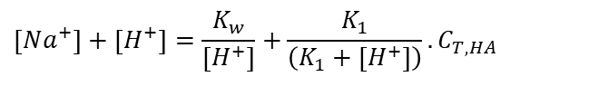
EQUILÍBRIO QUÍMICO DE SOLUÇÕES
CURVA DE TITULAÇÃO
C_{T,NaOH}
H₂O, HA
pH desconhecido
$$\left[Na^{+}\right]+\left[H^{+}\right]=\frac{K_{w}}{\left[H^{+}\right]}+\frac{K_{1}}{\left(K_{1}+\left[H^{+}\right]\right)}.C_{T,HA}$$

Slide 16

EQUILÍBRIO QUÍMICO DE SOLUÇÕES
CURVA DE TITULAÇÃO
C_{T,HCl}
H₂O
0,1M Na₂CO₃
pH desconhecido
$$0,2+\left[H^{+}\right]=\frac{K_{w}}{\left[H^{+}\right]}+\left(α_{1}+2.α_{2}\right).0,1+\left[Cl^{−}\right]$$

Slide 17
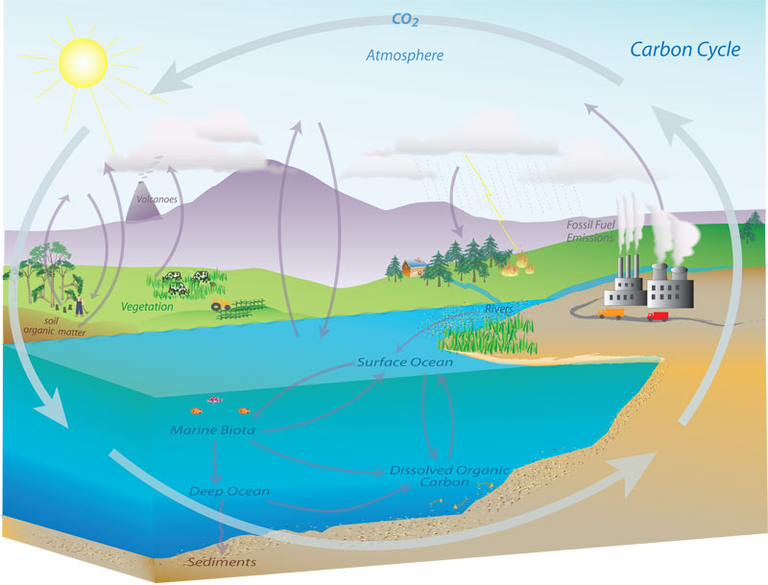
CICLO BIOGEOQUÍMICO DO CARBONO NA NATUREZA

Slide 18



CICLO BIOGEOQUÍMICO DO CARBONO NA NATUREZA
$$CO_{2 \left(l\right)}⇔CO_{2 \left(g\right)}$$
Dissolução de CO₂ da atmosfera para a fase líquida
$$CO_{2 }+6H_{2}O⇔C_{6}H_{12}O_{6}+6O_{2}$$
Processos de fotossíntese e respiração
$${Ca}^{+2}+{CO}_{3}^{−2}⟺{CaCO}_{3(s)}$$
Precipitação e dissolução de carbonatos

Slide 19
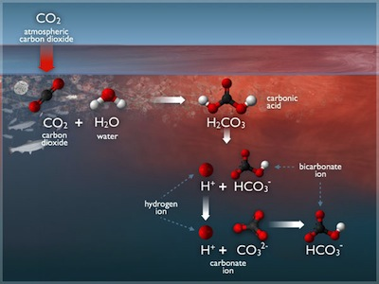
SISTEMA ÁCIDO CARBÔNICO EM MEIO AQUOSO

Slide 20

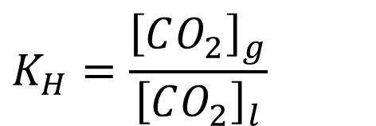
SISTEMA ÁCIDO CARBÔNICO EM MEIO AQUOSO
Gás carbônico
Pressão parcial de CO₂ constante
Atmosfera
CO₂(g)
CO₂(l)
Água
$$K_{H}=\frac{{\left[CO_{2}\right]}_{g}}{{\left[CO_{2}\right]}_{l}}$$
$$CO_{2 \left(l\right)}⇔CO_{2 \left(g\right)}$$

Slide 21
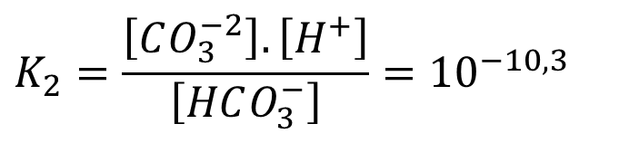


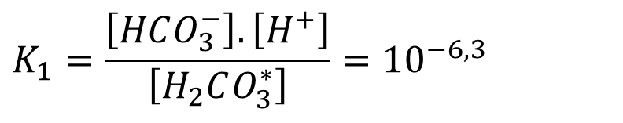

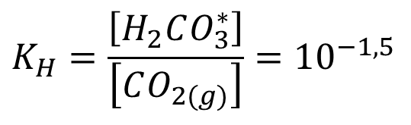
SISTEMA ÁCIDO CARBÔNICO EM MEIO AQUOSO
$$CO_{2(g)}+H_{2}O⇔H_{2}CO_{3}^{∗}$$
Atmosfera
CO₂(g)
$$K_{H}=\frac{\left[H_{2}CO_{3}^{∗}\right]}{\left[CO_{2(g)}\right]}=10^{−1,5}$$
CO₂(l)
Água
$$H_{2}CO_{3}^{∗}⇔HCO_{3}^{−}+H^{+}$$
$$HCO_{3}^{−}⇔CO_{3}^{−2}+H^{+}$$
$$K_{1}=\frac{\left[HCO_{3}^{−}\right].\left[H^{+}\right]}{\left[H_{2}CO_{3}^{∗}\right]}=10^{−6,3}$$
$$K_{2}=\frac{\left[CO_{3}^{−2}\right].\left[H^{+}\right]}{\left[HCO_{3}^{−}\right]}=10^{−10,3}$$

Slide 22
SISTEMA ÁCIDO CARBÔNICO EM MEIO AQUOSO
Temperatura (ºC) | Log(K1) | Log(K2) | Log K_{H} (M/atm)
0 | -6,58 | -10,63 | -1,11
5 | -6,53 | -10,56 | -1,19
10 | -6,46 | -10,49 | -1,27
15 | -6,42 | -10,43 | -1,32
20 | -6,38 | -10,38 | -1,41
25 | -6,35 | -10,33 | -1,47
30 | -6,33 | -10,29 | -1,53
40 | -6,30 | -10,22 | -1,65

Slide 23
CARACTERÍSTICAS FISICO-QUÍMICAS DA ÁGUA: ALCALINIDADE
Definição: A alcalinidade de uma amostra líquida é a sua capacidade de neutralizar ácidos fortes
Origem: Presença de carbono inorgânico total e demais bases conjugadas de ácidos fracos na fase líquida

Slide 24
CARACTERÍSTICAS FISICO-QUÍMICAS DA ÁGUA: ALCALINIDADE
C_{T,HCl}
H₂O
0,1M Na₂CO₃
pH desconhecido
$$0,2+\left[H^{+}\right]=\frac{K_{w}}{\left[H^{+}\right]}+\left(α_{1}+2.α_{2}\right).0,1+\left[Cl^{−}\right]$$

Slide 25
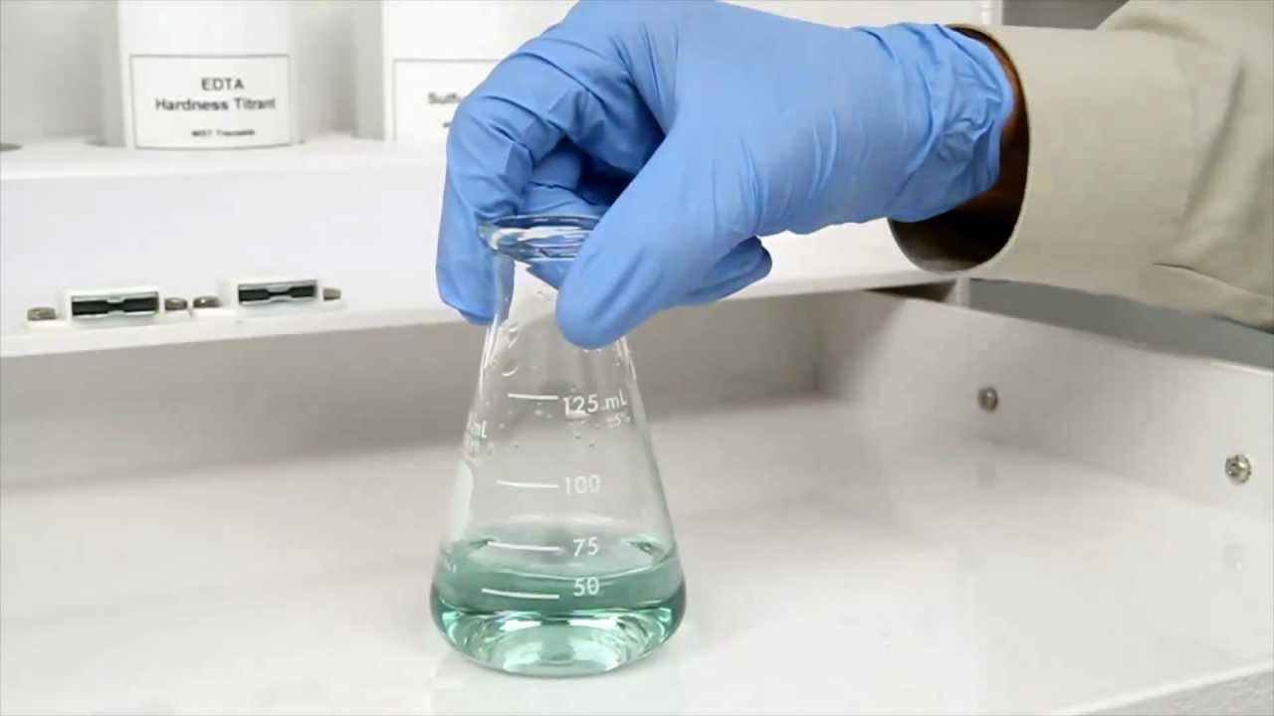
CARACTERÍSTICAS FISICO-QUÍMICAS DA ÁGUA: ALCALINIDADE
Análise titulométrica com ácido forte
Unidade: eq/L ou mg CaCO₃/L

Slide 26
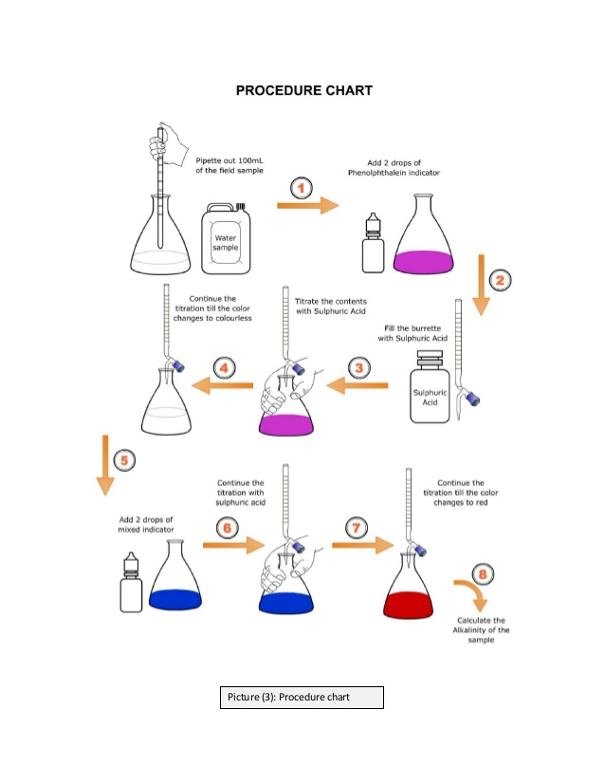
CARACTERÍSTICAS FISICO-QUÍMICAS DA ÁGUA: ALCALINIDADE
Análise titulométrica
Ácido sulfúrico 0,02 N
Alcalinidade a carbonatos: titulação até pH 8,3
Alcalinidade total: titulação até pH 4,3

Slide 27
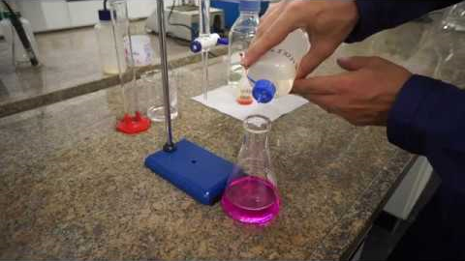
CARACTERÍSTICAS FISICO-QUÍMICAS DA ÁGUA: ALCALINIDADE

Slide 28
CARACTERÍSTICAS FISICO-QUÍMICAS DA ÁGUA: ALCALINIDADE
Determinações
V₁=volume total de ácido consumido para titulação até pH 8,3
V₂=volume total de ácido consumido para titulação até pH 4,3

Slide 29
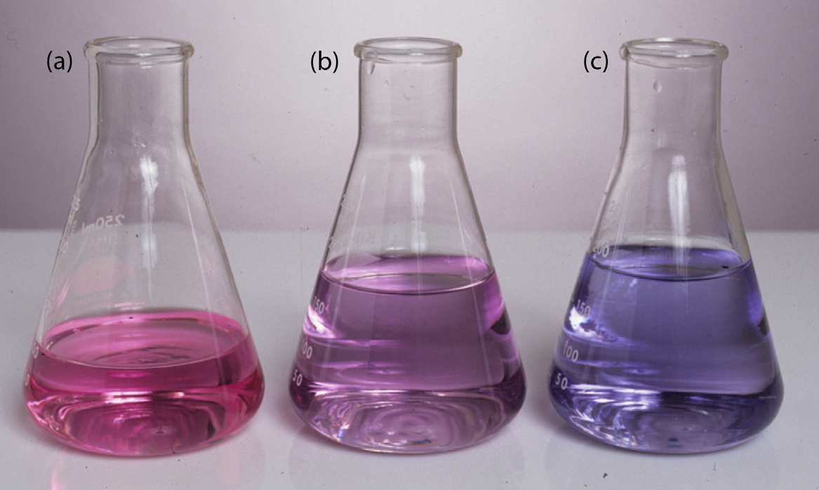
CARACTERÍSTICAS FISICO-QUÍMICAS DA ÁGUA: ALCALINIDADE
pH inicial
V₁
Alcalinidade a carbonatos
V₂
Alcalinidade total
pH igual a 8,3
pH igual a 4,3

Slide 30
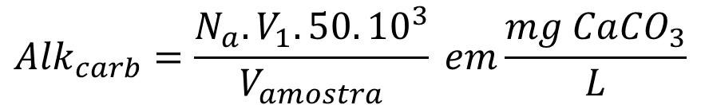
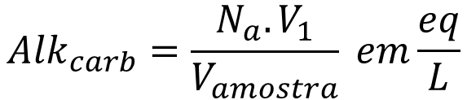
CARACTERÍSTICAS FISICO-QUÍMICAS DA ÁGUA: ALCALINIDADE
Cálculos
$${Alk}_{carb}=\frac{N_{a}.V_{1}}{V_{amostra}} em\frac{eq}{L}$$
$${Alk}_{carb}=\frac{N_{a}.V_{1}.50.{10}^{3}}{V_{amostra}} em\frac{mg Ca{CO}_{3}}{L}$$

Slide 31
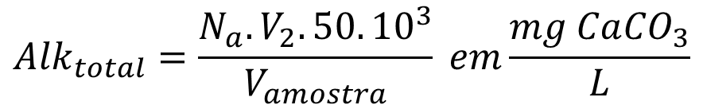
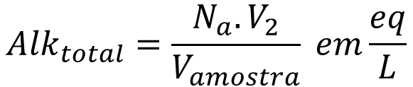
CARACTERÍSTICAS FISICO-QUÍMICAS DA ÁGUA: ALCALINIDADE
Cálculos
$${Alk}_{total}=\frac{N_{a}.V_{2}}{V_{amostra}} em\frac{eq}{L}$$
$${Alk}_{total}=\frac{N_{a}.V_{2}.50.{10}^{3}}{V_{amostra}} em\frac{mg Ca{CO}_{3}}{L}$$

Slide 32

CARACTERÍSTICAS FISICO-QUÍMICAS DA ÁGUA: ALCALINIDADE
$${OH}^{−}+H^{+}⇔H_{2}O$$
Alcalinidade cáustica

Slide 33


CARACTERÍSTICAS FISICO-QUÍMICAS DA ÁGUA: ALCALINIDADE
$${OH}^{−}+H^{+}⇔H_{2}O$$
Alcalinidade cáustica
$${CO}_{3}^{−2}+H^{+}⇔{HCO}_{3}^{−}$$
Alcalinidade a carbonatos

Slide 34



CARACTERÍSTICAS FISICO-QUÍMICAS DA ÁGUA: ALCALINIDADE
$${OH}^{−}+H^{+}⇔H_{2}O$$
Alcalinidade cáustica
$${CO}_{3}^{−2}+H^{+}⇔{HCO}_{3}^{−}$$
Alcalinidade a carbonatos
$${HCO}_{3}^{−}+H^{+}⇔H_{2}{CO}_{3}$$
Alcalinidade total

Slide 35
IMPORTÂNCIA NA ENGENHARIA SANITÁRIA E AMBIENTAL
Controle de processos de coagulação e floculação
Operação de processos de abrandamento
Controle de corrosão
Definição da capacidade de tamponamento da fase líquida

Slide 36
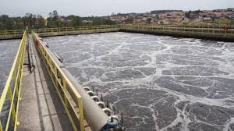
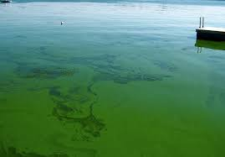
IMPORTÂNCIA NA ENGENHARIA SANITÁRIA E AMBIENTAL
Operação de processos biológicos de tratamento
Variações de pH na fase líquida em razão de crescimento excessivo de algas

Slide 37
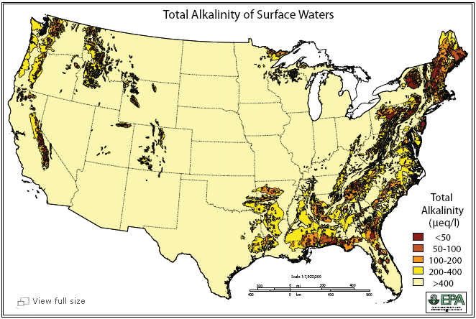
IMPORTÂNCIA NA ENGENHARIA SANITÁRIA E AMBIENTAL
Águas superficiais: 20 a 100 mg CaCO₃/L
Águas subterrâneas: 50 a 400 mg CaCO₃/L
Digestores anaeróbios: 2.000 a 5.000 mg CaCO₃/L

Slide 38
CARACTERÍSTICAS FISICO-QUÍMICAS DA ÁGUA: ACIDEZ
Definição: A acidez de uma amostra líquida é a sua capacidade de neutralizar bases fortes
Origem: Presença de carbono inorgânico total e demais ácidos conjugadas de bases fracas na fase líquida

Slide 39
CARACTERÍSTICAS FISICO-QUÍMICAS DA ÁGUA: ACIDEZ
Análise titulométrica com base forte
Unidade: eq/L ou mg CaCO₃/L

Slide 40
CARACTERÍSTICAS FISICO-QUÍMICAS DA ÁGUA: ACIDEZ
Análise titulométrica
Hidróxido de sódio 0,02 N
Acidez mineral: titulação até pH 4,3
Acidez total: titulação até pH 8,3

Slide 41
CARACTERÍSTICAS FISICO-QUÍMICAS DA ÁGUA: ACIDEZ
pH igual a 8,3
V₂
pH igual a 4,3
Acidez total
V₁
Acidez mineral
pH inicial

Slide 42
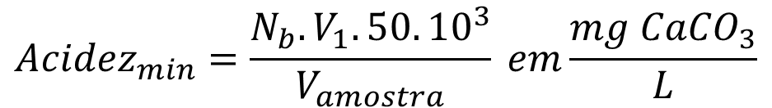
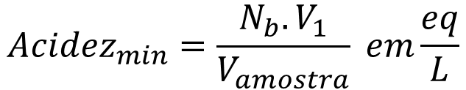
CARACTERÍSTICAS FISICO-QUÍMICAS DA ÁGUA: ACIDEZ
Cálculos
$${Acidez}_{min}=\frac{N_{b}.V_{1}}{V_{amostra}} em\frac{eq}{L}$$
$${Acidez}_{min}=\frac{N_{b}.V_{1}.50.{10}^{3}}{V_{amostra}} em\frac{mg Ca{CO}_{3}}{L}$$

Slide 43
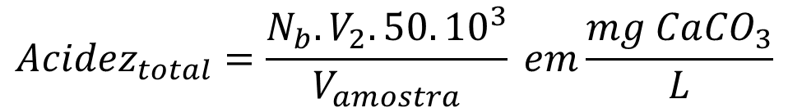
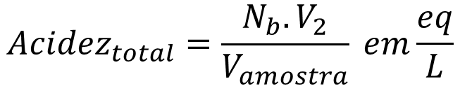
CARACTERÍSTICAS FISICO-QUÍMICAS DA ÁGUA: ACIDEZ
Cálculos
$${Acidez}_{total}=\frac{N_{b}.V_{2}}{V_{amostra}} em\frac{eq}{L}$$
$${Acidez}_{total}=\frac{N_{b}.V_{2}.50.{10}^{3}}{V_{amostra}} em\frac{mg Ca{CO}_{3}}{L}$$

Slide 44
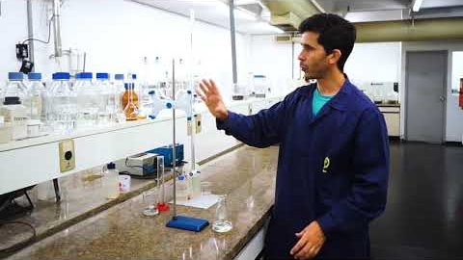
CARACTERÍSTICAS FISICO-QUÍMICAS DA ÁGUA: ACIDEZ

Slide 45

CARACTERÍSTICAS FISICO-QUÍMICAS DA ÁGUA: ALCALINIDADE E ACIDEZ
$${H^{+}+OH}^{−}⇔H_{2}O$$
Acidez mineral

Slide 46


CARACTERÍSTICAS FISICO-QUÍMICAS DA ÁGUA: ALCALINIDADE E ACIDEZ
$${H^{+}+OH}^{−}⇔H_{2}O$$
Acidez mineral
$$H_{2}{CO}_{3}+{OH}^{−}⇔{HCO}_{3}^{−}$$
Acidez a CO₂

Slide 47

CARACTERÍSTICAS FISICO-QUÍMICAS DA ÁGUA: ALCALINIDADE E ACIDEZ
$${H^{+}+OH}^{−}⇔H_{2}O$$
Acidez mineral
$$H_{2}{CO}_{3}+{OH}^{−}⇔{HCO}_{3}^{−}$$
Acidez a CO₂
${HCO}_{3}^{−}+{OH}^{−}⇔{CO}_{3}^{−2}$
Acidez total

Slide 48
IMPORTÂNCIA NA ENGENHARIA SANITÁRIA E AMBIENTAL
Definição da capacidade da fase líquida resistir a mudança do pH quando da adição de bases fortes
Não possui grande importância sanitária
A sua avaliação é efetuada juntamente com o parâmetro alcalinidade

Slide 49
Muito Obrigado !!!

